Slide 1




Phát triển ứng dụng di động
App Bán Hàng
Nhóm 14
GVHD: Thái Duy Quý
1812828 – Võ Thị Thúy Phương

Slide 2



Nội dung báo cáo
01.
02.
Chức năng đã làm được
Demo
03.
Hướng phát triển

Slide 3
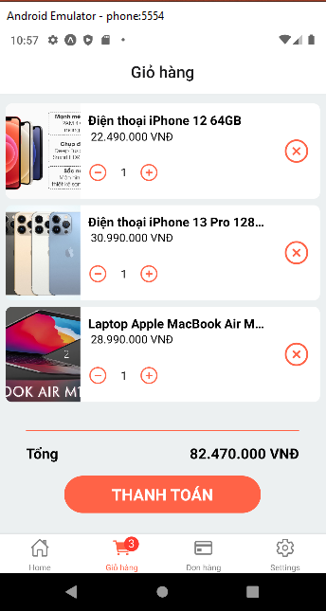

Hiển thị giỏ hàng
1. Chức năng đã làm được
Hiển thị chi tiết sản phẩm
Thêm, xóa sản phẩm
Thanh toán
Home
Giỏ hàng
Đơn hàng
Setting

Slide 4
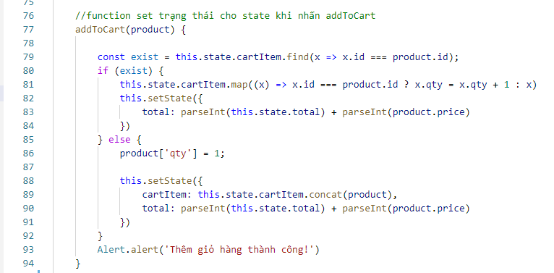
Thêm giỏ hàng

Slide 5
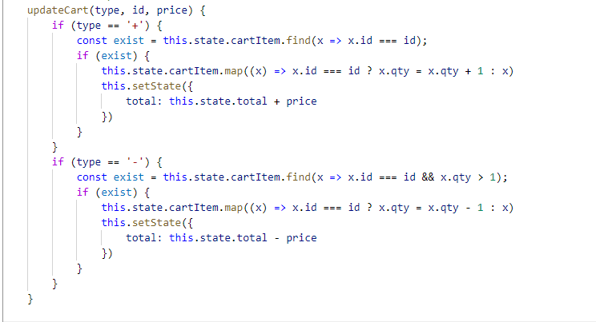
Update giỏ hàng

Slide 6
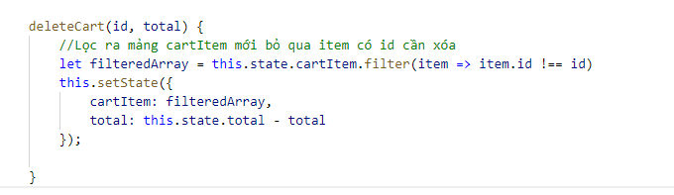
Xóa sản phẩm trong giỏ hàng

Slide 7
3. DEMO

Slide 8

01.
02.
4. Hướng phát triển
Xây dựng giao diện hoàn chỉnh
Xử lý các chức năng hoàn thiện

Slide 9

Thanks!

